Slide 1
1-2 数组的数据类型简单计算与切片
数组的数据类型
通过改变数据类型来修改数组：
ar_01=np.array([1,2,3.8,8.9,0.67,1.89,5.678])
ar_01.dtype
Out[54]: dtype('float64')
ar_01=np.array([1,2,3.8,8.9,0.67,1.89,5.678],dtype=int)
ar_01
Out[57]: array([1, 2, 3, 8, 0, 1, 5])
#我们也可以通过把dtype作为方法使用来修改数据类型
ar_01.dtype
Out[58]: dtype('int32')
ar_01.dtype='float32'
ar_01
Out[60]:
array([ 1.40129846e-45, 2.80259693e-45, 4.20389539e-45,
1.12103877e-44, 0.00000000e+00, 1.40129846e-45,
7.00649232e-45], dtype=float32)

Slide 2
ar_01.dtype='float16'
ar_01
Out[67]:
array([ 5.96046448e-08, 0.00000000e+00, 1.19209290e-07,
0.00000000e+00, 1.78813934e-07, 0.00000000e+00,
4.76837158e-07, 0.00000000e+00, 0.00000000e+00,
0.00000000e+00, 5.96046448e-08, 0.00000000e+00,
2.98023224e-07, 0.00000000e+00], dtype=float16)
我们发现，通过dtype用作方法来修改数据类型会带来意想不到的错误结果。为了解决这个问题，我们采用astype方法来修改数组的数据类型。
test_array=np.array([1,2,3,6,1])
test_array.dtype
Out[73]: dtype('int32')
test_array_1=test_array.astype(np.float64)
test_array_1.dtype
Out[75]: dtype('float64')
test_array_1
Out[76]: array([ 1., 2., 3., 6., 1.])

Slide 3
Astype方法可以将数值型字符串数组直接转化数值型数组。
numeric_strings=np.array(['12','21','33'],dtype=np.string_)
numeric_strings.astype(np.float32)
Out[78]: array([ 12., 21., 33.], dtype=float32)
数组的常见数据类型：
Int8和uint8（有符号和无符号的8位整形，i1 和 u1）；
Int16和uint16（同上，i2 和 u2）
Int32和uint32（同上，i4 和 u4）
Int64和uint64（同上，i8 和 u8）
Float16（半精度浮点数，f2）
Float32（单精度浮点数，f4）
Float64（双精度浮点数，f8）
Float128（扩展精度浮点数，f16）
Complex64（c8），Complex128（c16），
Complex256（c32）
Bool（？），object（O），string_（S），Unicode（U）

Slide 4
数组的简单计算
不用循环语句，直接将数据处理成可以进行批量操作的过程叫做数据矢量化。主要是通过数组来实现。
arrt_1=np.array([[1,6,3,10],[11,9,2,4]])
arrt_1
Out[80]:
array([[ 1, 6, 3, 10],
[11, 9, 2, 4]])
arrt_1**2+3
Out[81]:
array([[ 4, 39, 12, 103],
[124, 84, 7, 19]], dtype=int32)
arrt_2=np.array([[1,2,3,4],[2,1,4,3]])
arrt_1+arrt_2
Out[83]:
array([[ 2, 8, 6, 14],
[13, 10, 6, 7]])
arrt_1*2+arrt_2-arrt_1
Out[84]:
array([[ 2, 8, 6, 14],
[13, 10, 6, 7]])

Slide 5
1/arrt_2
Out[85]:
array([[ 1. , 0.5 , 0.33333333, 0.25 ],
[ 0.5 , 1. , 0.25 , 0.33333333]])
观察上面的计算，我们得出下面的结论：
a. 数组对数组的矢量化计算主要是通过元素对元素一对一的计算模式实现的。简称元素级计算
ar1=np.arange(2,28,3).reshape(3,3)
ar2=np.arange(4,22,2).reshape(3,3)
ar1
Out[96]:
array([[ 2, 5, 8],
[11, 14, 17],
[20, 23, 26]])
ar2
Out[97]:
array([[ 4, 6, 8],
[10, 12, 14],
[16, 18, 20]])
ar1+ar2
Out[98]:
array([[ 6, 11, 16],
[21, 26, 31],
[36, 41, 46]])
b. 数组对标量的矢量化计算主要是通过所有数组元素分别一一和标量进行计算实现的。
ar1
Out[96]:
array([[ 2, 5, 8],
[11, 14, 17],
[20, 23, 26]])
ar1*3
Out[99]:
array([[ 6, 15, 24],
[33, 42, 51],
[60, 69, 78]])

Slide 6


作业:用数组的矢量化计算计算下列等式
f=lambda x,y:(((x**2)-(y**3)+(6*x*(y**2))-12)/(5*y-7*x*y+3)).sum()
ar1=np.array([1,2,1]);ar2=np.array([1,1,0])
f(ar1,ar2)
Out[10]:
-10.166666666666666
作业:用数组的矢量化计算计算下列等式并作图
绘制表面图：

Slide 7
import numpy as np
from mpl_toolkits.mplot3d import Axes3D#调入三维图框工具
import matplotlib.pyplot as plt#调入做图库
f=lambda x,y:((x**2)-(y**3)+(6*x*(y**2))-12)/(5*y-7*x*y+3)#定义函数
fig = plt.figure(0,dpi=120,figsize=(8,8))#定义画布大小
ax = fig.add_subplot(111, projection='3d')#定义画框
x = y = np.linspace(-5.0, 5.0, 1000)#生成x和y坐标刻度
X, Y = np.meshgrid(x, y)#生成构成（x,y）坐标点的X矩阵，Y矩阵
zs = np.array([f(x,y) for x,y in zip(np.ravel(X), np.ravel(Y))])#把X,Y矩阵压缩成真正的坐标点，并代入计算出函数值
Z = zs.reshape(Y.shape)
ax.plot_surface(X, Y, Z,cmap='ocean')#绘制表面图
ax.set_xlabel('X Label')#设置坐标轴标签
ax.set_ylabel('Y Label')
ax.set_zlabel('Z Label')
ax.set_zlim(-5,20)#设置z坐标刻度范围
plt.show()

Slide 8
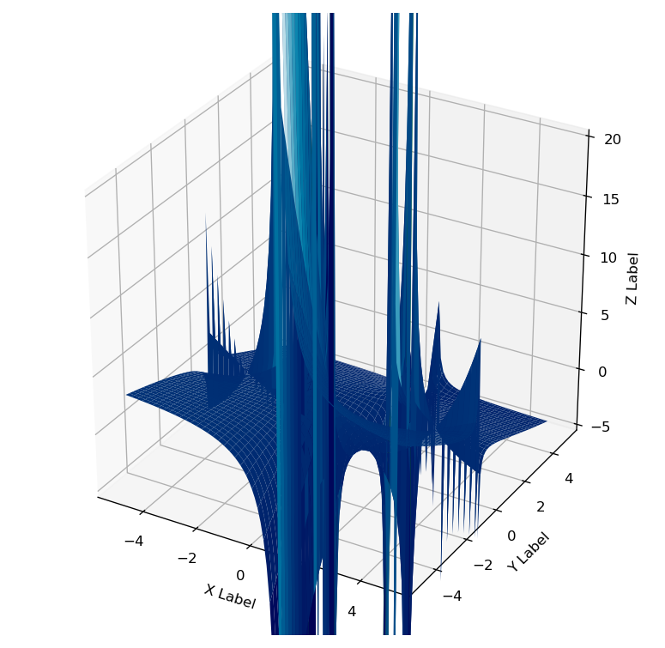

Slide 9
散点作图
import numpy as np
from mpl_toolkits.mplot3d import Axes3D
import matplotlib.pyplot as plt
f=lambda x,y:((x**2)-(y**3)+(6*x*(y**2))-12)/(5*y-7*x*y+3)
fig = plt.figure(0,dpi=120,figsize=(8,8))
ax = fig.add_subplot(111, projection='3d')
x = y = np.linspace(-5.0, 5.0, 500)
X, Y = np.meshgrid(x, y)
z = np.array([f(x,y) for x,y in zip(np.ravel(X),np.ravel(Y))])
x=np.ravel(X)#拆开X矩阵
y=np.ravel(Y)#拆开Y矩阵
ax.scatter(x, y, z)#绘制散点图
ax.set_xlabel('X Label')
ax.set_ylabel('Y Label')
ax.set_zlabel('Z Label')
ax.set_zlim(-5,20)
plt.show()

Slide 10
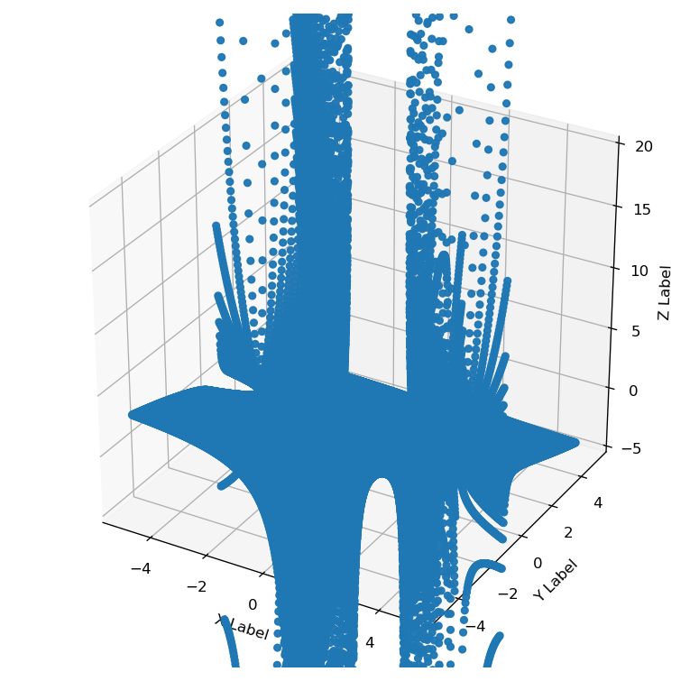

Slide 11
数组的索引和切片
一维数组的索引与切片
我们先回忆一下列表的索引和切片：
list1=[1,6,9,0,21,12,23,6,7]
list1[2]
Out[5]: 9
list1[1:7:2]
Out[7]: [6, 0, 12]
list1[-1:1:-1]
Out[8]: [7, 6, 23, 12, 21, 0, 9]
#起始值到终止值如果朝右，步长为正值，且只能选到终止值减一的位置
#起始值到终止值如果朝左，步长为负值，且只能选到终止值加一的位置
list1[::-1]
Out[11]: [7, 6, 23, 12, 21, 0, 9, 6, 1]
list1[::1]
Out[12]: [1, 6, 9, 0, 21, 12, 23, 6, 7]
list1[::]
Out[14]: [1, 6, 9, 0, 21, 12, 23, 6, 7]

Slide 12
list1[:5]
Out[15]: [1, 6, 9, 0, 21]
list1[-4:1:-1]
Out[16]: [12, 21, 0, 9]
list1[4:-2:1]
Out[17]: [21, 12, 23]
#一维数组的索引与选区和列表的完全一样。
test_array_1=np.arange(10)
test_array_1
Out[19]: array([0, 1, 2, 3, 4, 5, 6, 7, 8, 9])
test_array_1[5]
Out[20]: 5
test_array_1[1:5]
Out[21]: array([1, 2, 3, 4])
test_array_1[-1:5:-1]
Out[22]: array([9, 8, 7, 6])
test_array_1[-1::-1]
Out[23]: array([9, 8, 7, 6, 5, 4, 3, 2, 1, 0])
test_array_1[::-1]
Out[24]: array([9, 8, 7, 6, 5, 4, 3, 2, 1, 0])

Slide 13
数组选区可以被赋值
a. 通过列表对选区进行赋值
test_array_1[1:5]=[-1,-2,-3,-1]
test_array_1
Out[26]: array([ 0, -1, -2, -3, -1, 5, 6, 7, 8, 9])
b. 通过单元素对选区进行赋值
上面的数组test_array_1因为被列表赋值，因此原数组数据改变（原数组被破坏）。现需重新运行test_array_1，使其还原。
test_array_1=np.arange(10)
test_array_1[-1:3:-1]=0
test_array_1
Out[31]: array([0, 1, 2, 3, 0, 0, 0, 0, 0, 0])
#一个标量值瞬间赋予整个选区，使整个选区的值与所赋的标量值相同。
c. 通过数组对选区进行赋值
test_array_1=np.arange(10)
test_array_1
Out[33]: array([0, 1, 2, 3, 4, 5, 6, 7, 8, 9])
test_array_1[2:6]=np.array([0,3,6,7])
test_array_1
Out[35]: array([0, 1, 0, 3, 6, 7, 6, 7, 8, 9])
d. 通过元组对选区进行赋值

Slide 14
test_array_1=np.arange(10)
test_array_1
Out[37]: array([0, 1, 2, 3, 4, 5, 6, 7, 8, 9])
test_array_1[-6::-1]=(2,6,8,0,1)
test_array_1
Out[39]: array([1, 0, 8, 6, 2, 5, 6, 7, 8, 9])
列表选区没有广播功能
list2=[1,8,9,10,5,1,8,7.2]
list2[1:6]=3
---------------------------------------------------------------------------
TypeError Traceback (most recent call last)
<ipython-input-41-51e4dda31e91> in <module>()
----> 1 list2[1:6]=3
TypeError: can only assign an iterable

Slide 15
切片：
切片是在选区的基础上产生的。如果在确定选区后，再把选区赋给一个新的变量。那么这个新的变量就叫切片。
a. 列表切片
list12=[6,8,2,0,3,1,21,3,5,2,7]
list_split=list12[2:7]#切片产生
list_split[2:]=(-1,-9,-4)
#对列表切片的赋值不影响原数据，下面是这个事实的验证
list12
Out[47]: [6, 8, 2, 0, 3, 1, 21, 3, 5, 2, 7]
b. 数组切片
array_11=np.arange(2,10,2)
transport_1=array_11[0:3]#切片产生
transport_1[0:2]=100
#对数组切片的赋值影响原数据，下面是这个事实的验证
array_11
Out[51]: array([100, 100, 6, 8])

Slide 16
很多时候，我们希望对数组切片的赋值与对列表切片赋值一样，原数据不遭受破坏。通过copy方法原数据可以被保护起来。
arr_1=np.arange(0,30,4)
arr_1
Out[74]: array([ 0, 4, 8, 12, 16, 20, 24, 28])
arr_1_c=arr_1[2:].copy()
arr_1_c[-1:2:-1]=(-11,-22,-33)
arr_1
Out[78]: array([ 0, 4, 8, 12, 16, 20, 24, 28])
#上面的切片赋值没有改变原数据
高维数组的索引与选区
二维数组的索引
array_12=np.arange(9).reshape(3,3)
#可以直接选取数组的行，直接选取就是说不加任何额外的符号，直接通过整数索引进行选取。
array_12
Out[80]:
array([[0, 1, 2],
[3, 4, 5],
[6, 7, 8]])

Slide 17
array_12[0]
Out[81]: array([0, 1, 2])
array_12[2]
Out[82]: array([6, 7, 8])
二维数组的选区
ary1=np.arange(16).reshape(4,4)
ary1
Out[84]:
array([[ 0, 1, 2, 3],
[ 4, 5, 6, 7],
[ 8, 9, 10, 11],
[12, 13, 14, 15]])
ary1[:2]#选取0行和一行
Out[85]:
array([[0, 1, 2, 3],
[4, 5, 6, 7]])
ary1[:2,1:]#选取0行和1行与1列、2列和3列的交叉区域。中括号[x,y]分两个位置，逗号前叫行索引位，逗号后叫列索引位。行索引位上只能选取行，列索引位只能选取列。
Out[86]:
array([[1, 2, 3],
[5, 6, 7]])

Slide 18
ary1[1,:2]
Out[87]: array([4, 5])
ary1[2,:1]
Out[88]: array([8])
ary1[2,:1]
Out[88]: array([8])
ary1[:,1]
Out[89]: array([ 1, 5, 9, 13])
#注意下面在列位上的直选与间接选取结果不一样：
ary1[:,:1]
Out[90]:
array([[ 0],
[ 4],
[ 8],
[12]])
ary1[:,0]
Out[91]: array([ 0, 4, 8, 12])

Slide 19
二维数组的选区与代码对应图
 | In [1]: import numpy as np In [3]: array_test=np.arange(1,10,1).reshape(3,3) In [4]: array_test Out[4]: array([[1, 2, 3], [4, 5, 6], [7, 8, 9]]) In [5]: array_test[:,:2] Out[5]: array([[1, 2], [4, 5], [7, 8]])
1 | 2 | 3
4 | 5 | 6
7 | 8 | 9

Slide 20
 | In [24]: array_test[2,1:] Out[24]: array([8, 9])
1 | 2 | 3
4 | 5 | 6
7 | 8 | 9
 | In [21]: array_test[1] Out[21]: array([4, 5, 6])
1 | 2 | 3
4 | 5 | 6
7 | 8 | 9

Slide 21
二维数组选区的赋值
arr123=np.arange(2,48,3).reshape(4,4)
arr123
Out[97]:
array([[ 2, 5, 8, 11],
[14, 17, 20, 23],
[26, 29, 32, 35],
[38, 41, 44, 47]])
a. 通过列表给选区赋值
arr123[1:3,1:3]=[[-2,-4],[-8,-1]]#注意这里必须是嵌套列表
arr123
Out[101]:
array([[ 2, 5, 8, 11],
[14, -2, -4, 23],
[26, -8, -1, 35],
[38, 41, 44, 47]])

Slide 22
b. 通过元组给选区赋值
arr123=np.arange(2,48,3).reshape(4,4)
arr123[1:3,1:3]=((0,0),(-1,-1))
arr123
Out[104]:
array([[ 2, 5, 8, 11],
[14, 0, 0, 23],
[26, -1, -1, 35],
[38, 41, 44, 47]])
c. 通过数组给选区赋值
arr123=np.arange(2,48,3).reshape(4,4)
arr123[1:3,1:3]=np.array([[-2,-2],[-8,-8]])
arr123
Out[107]:
array([[ 2, 5, 8, 11],
[14, -2, -2, 23],
[26, -8, -8, 35],
[38, 41, 44, 47]])

Slide 23
d. 通过单元素给选区赋值(广播功能)
arr123=np.arange(2,48,3).reshape(4,4)
arr123[1:3,1:3]=0
arr123
Out[110]:
array([[ 2, 5, 8, 11],
[14, 0, 0, 23],
[26, 0, 0, 35],
[38, 41, 44, 47]])
高维数组的索引与选区
art2=np.random.randint(10,30,size=(2,3,4))
#随机数创建三维数组，random是产生随机数的库，randint是产生10与30之间的离散平均分布随机数的函数，参数size确定了三维数组外形。（两个3×4的二维数组组成一个三维数组）
art2
Out[125]:
array([[[12, 26, 17, 16],
[17, 23, 22, 22],
[12, 23, 15, 17]],
[[22, 17, 11, 15],
[17, 23, 19, 25],
[14, 27, 12, 29]]])

Slide 24
art2[1,:,1:]
Out[126]:
array([[17, 11, 15],
[23, 19, 25],
[27, 12, 29]])
art2[1,1]
Out[127]: array([17, 23, 19, 25])
art2[0,2]
Out[128]: array([12, 23, 15, 17])
art2[0,:,2]
Out[129]: array([17, 22, 15])
art2[1,1:3,1:4]
Out[130]:
array([[23, 19, 25],
[27, 12, 29]])
art2[1,1:,:4]
Out[131]:
array([[17, 23, 19, 25],
[14, 27, 12, 29]])

Slide 25
art2[1,:3,3:]
Out[132]:
array([[15],
[25],
[29]])
art2[1,:3,3]
Out[133]: array([15, 25, 29])
#注意上面两个结果内容一样但性质不同，一个是二维数组，一个是一维数组。
布尔值数组索引
一维布尔值数组索引
rm_1=np.random.randint(3,50,size=(6,5))
bool_matrix_row=np.array([True,True,False,True,False,False])
rm_1
Out[115]:
array([[40, 24, 5, 34, 11],
[46, 44, 35, 42, 36],
[10, 33, 24, 47, 27],
[23, 30, 40, 47, 47],
[ 7, 5, 19, 45, 9],
[14, 19, 29, 14, 44]])

Slide 26
rm_1[bool_matrix_row]
Out[116]:
array([[40, 24, 5, 34, 11],
[46, 44, 35, 42, 36],
[23, 30, 40, 47, 47]])
rm_1[bool_matrix_row,2:]
Out[117]:
array([[ 5, 34, 11],
[35, 42, 36],
[40, 47, 47]])
#要想在待索引矩阵的行索引位进行行索引，bool值数组的长度必须与待索引矩阵的行数相同，我们的例子中‘rm_1’的行数等于bool数组‘bool_matrix_row’的长度。
bool_matrix_col=np.array([True,True,False,True,False])
rm_1[:,bool_matrix_row]
Out[122]:
array([[40, 24, 34],
[46, 44, 42],
[10, 33, 47],
[23, 30, 47],
[ 7, 5, 45],
[14, 19, 14]])

Slide 27
rm_1[3:7,bool_matrix_row]
Out[123]:
array([[23, 30, 47],
[ 7, 5, 45],
[14, 19, 14]])
#要想在待索引矩阵的列索引位进列索引，bool值数组的长度必须与待索引矩阵的列数相同，我们的例子中‘rm_1’的列数等于bool数组‘bool_matrix_col’的长度。
二维布尔值数组索引
array_231=np.arange(9).reshape(3,3)
array_231
Out[135]:
array([[0, 1, 2],
[3, 4, 5],
[6, 7, 8]])
(array_231<=7)&(array_231>=2)
Out[136]:
array([[False, False, True],
[ True, True, True],
[ True, True, False]], dtype=bool)

Slide 28
array_231[(array_231<=7)&(array_231>=2)]
Out[137]: array([2, 3, 4, 5, 6, 7])
array_231[(array_231<=7)&(array_231>=2)]=0
array_231
Out[139]:
array([[0, 1, 0],
[0, 0, 0],
[0, 0, 8]])
#对用bool值做索引形成选区进行赋值
array_231=np.arange(9).reshape(3,3)
array_231[(array_231<=7)]
Out[144]: array([0, 1, 2, 3, 4, 5, 6, 7])
array_231[(array_231>4)]
Out[145]: array([5, 6, 7, 8])
花式索引
第一种：

Slide 29
ast=np.arange(200).reshape(20,10)
ast
Out[146]:
array([[ 0, 1, 2, 3, 4, 5, 6, 7, 8, 9],
[ 10, 11, 12, 13, 14, 15, 16, 17, 18, 19],
[ 20, 21, 22, 23, 24, 25, 26, 27, 28, 29],
[ 30, 31, 32, 33, 34, 35, 36, 37, 38, 39],
[ 40, 41, 42, 43, 44, 45, 46, 47, 48, 49],
[ 50, 51, 52, 53, 54, 55, 56, 57, 58, 59],
[ 60, 61, 62, 63, 64, 65, 66, 67, 68, 69],
[ 70, 71, 72, 73, 74, 75, 76, 77, 78, 79],
[ 80, 81, 82, 83, 84, 85, 86, 87, 88, 89],
[ 90, 91, 92, 93, 94, 95, 96, 97, 98, 99],
[100, 101, 102, 103, 104, 105, 106, 107, 108, 109],
[110, 111, 112, 113, 114, 115, 116, 117, 118, 119],
[120, 121, 122, 123, 124, 125, 126, 127, 128, 129],
[130, 131, 132, 133, 134, 135, 136, 137, 138, 139],
[140, 141, 142, 143, 144, 145, 146, 147, 148, 149],
[150, 151, 152, 153, 154, 155, 156, 157, 158, 159],
[160, 161, 162, 163, 164, 165, 166, 167, 168, 169],
[170, 171, 172, 173, 174, 175, 176, 177, 178, 179],
[180, 181, 182, 183, 184, 185, 186, 187, 188, 189],
[190, 191, 192, 193, 194, 195, 196, 197, 198, 199]])

Slide 30
ast[[0,5,15,17,19,3]]
Out[147]:
array([[ 0, 1, 2, 3, 4, 5, 6, 7, 8, 9],
[ 50, 51, 52, 53, 54, 55, 56, 57, 58, 59],
[150, 151, 152, 153, 154, 155, 156, 157, 158, 159],
[170, 171, 172, 173, 174, 175, 176, 177, 178, 179],
[190, 191, 192, 193, 194, 195, 196, 197, 198, 199],
[ 30, 31, 32, 33, 34, 35, 36, 37, 38, 39]])
#选取中括号内的行，并且按照0-5-15-17-19-3的顺序排列，与第四种遥相呼应。
第二种
ar_32=np.random.randint(8,20,(4,4))
ar_32
Out[152]:
array([[13, 17, 15, 9],
[11, 15, 13, 13],
[17, 12, 9, 19],
[12, 17, 14, 9]])
ar_32[[1,3,0],[2,1,2]]
Out[151]: array([13, 17, 15])

Slide 31
ar_36=np.random.randint(8,30,(6,8))
ar_36
Out[154]:
array([[16, 27, 18, 11, 25, 14, 17, 20],
[14, 10, 20, 27, 12, 16, 23, 13],
[15, 11, 8, 27, 19, 8, 27, 16],
[16, 13, 17, 8, 12, 25, 8, 9],
[15, 12, 13, 22, 19, 10, 17, 28],
[21, 27, 25, 14, 23, 12, 9, 17]])
ar_36[[5,0,4,4,2,1],[7,0,3,3,6,4]]
Out[155]: array([17, 16, 22, 22, 27, 12])
#第一个中括号里的整数索引码与第二个中括号里的整数索引码一起构成了一系列索引坐标，通过这些索引坐标可以实现精确查找。
#一个数组的精确查找可如下实现：
ar_36[5,7]
Out[156]: 17
ar_36[1,4]
Out[157]: 12
第三种

Slide 32
oparray_1=np.arange(32).reshape(8,4)
oparray_1
Out[159]:
array([[ 0, 1, 2, 3],
[ 4, 5, 6, 7],
[ 8, 9, 10, 11],
[12, 13, 14, 15],
[16, 17, 18, 19],
[20, 21, 22, 23],
[24, 25, 26, 27],
[28, 29, 30, 31]])
oparray_1[[1,3,5,7]][:,[0,2,3,1]]
Out[160]:
array([[ 4, 6, 7, 5],
[12, 14, 15, 13],
[20, 22, 23, 21],
[28, 30, 31, 29]])
#这种花式索引分为两个部分，第一部分[[1,3,5,7]]如第一种情况，第二部分[:,[0,2,3,1]]
是一个特殊的花式索引，它达到的效果是是选取0、2、3、1列同时按照0231的顺序进行排序。

Slide 33
第四种：
oparray_1[:,[0,2,3,1]]
Out[161]:
array([[ 0, 2, 3, 1],
[ 4, 6, 7, 5],
[ 8, 10, 11, 9],
[12, 14, 15, 13],
[16, 18, 19, 17],
[20, 22, 23, 21],
[24, 26, 27, 25],
[28, 30, 31, 29]])
#选取0、1、2、3列，同时按照0231的顺序排序。与第一种遥相呼应。
第三种的替代方法：
oparray_1[np.ix_([1,3,5,7],[0,2,3,1])]
Out[162]:
array([[ 4, 6, 7, 5],
[12, 14, 15, 13],
[20, 22, 23, 21],
[28, 30, 31, 29]])

